Slide 1
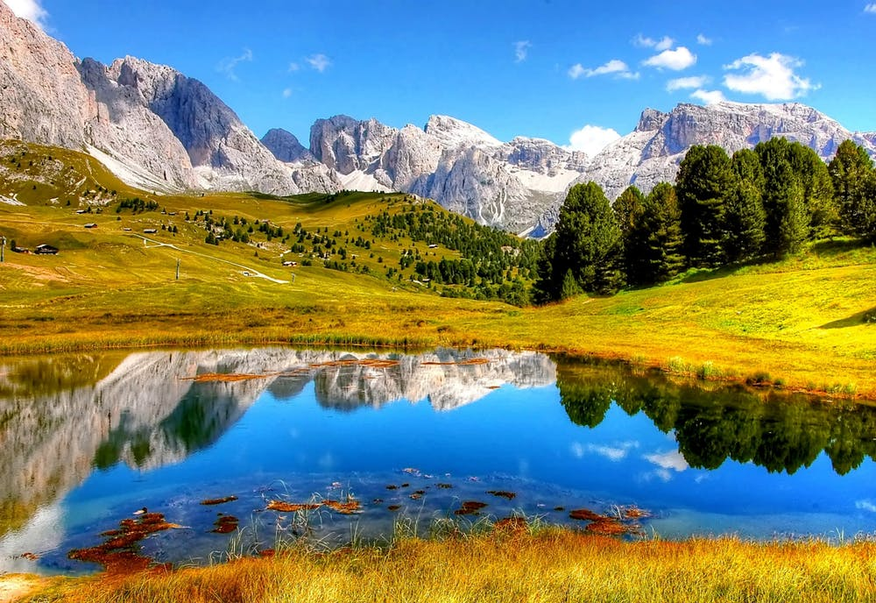
السلام عليكم ورحمة الله وبركاته
স্বাগতম

Slide 2
পরিচিতি
শিক্ষক পরিচিতি
পাঠ পরিচিতি
অধ্যায় ৩
পাঠ ৪ (যাকাত)
মোঃ মাকসুদুর রহমান
সহকারী শিক্ষক
দিদার মডেল হাই স্কুল
আদর্শ সদর, কুমিল্লা
মোবাইল-০১৮১৫৪২৩৩১৭
maksudurrahman1990@gmail.com

Slide 3
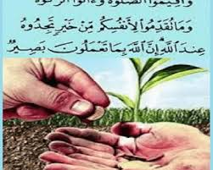
যাকাত
শিখনফল
এ পাঠ শেষে শিক্ষার্থীরা –
যাকাতের ভূমিকা ব্যাখ্যা করতে পারবে।
যাকাতের গুরুত্ব ব্যাখ্যা করতে পারবে।

Slide 4
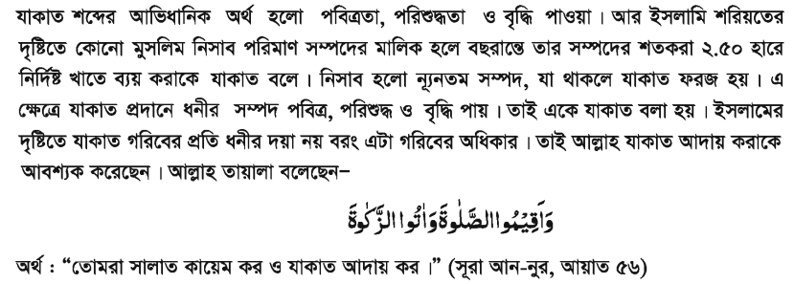
যাকাতের পরিচয়
যাকাতের পরিচয়

Slide 5
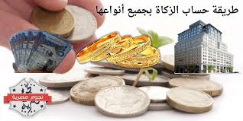
যাকাতের গুরুত্ব
সামাজিক গুরুত্ব

Slide 6
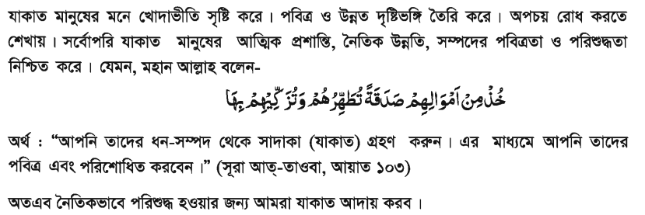
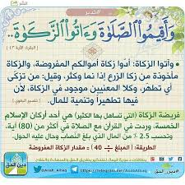
যাকাতের গুরুত্ব
নৈতিক গুরুত্ব

Slide 7
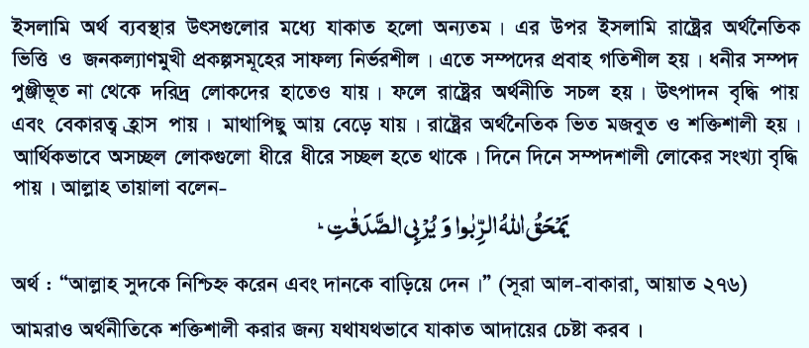
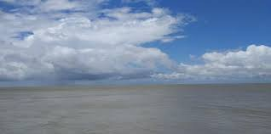
যাকাতের গুরুত্ব
অর্থনৈতিক গুরুত্ব

Slide 8
যাকাতের গুরুত্ব
ধর্মীয় গুরুত্ব

Slide 9
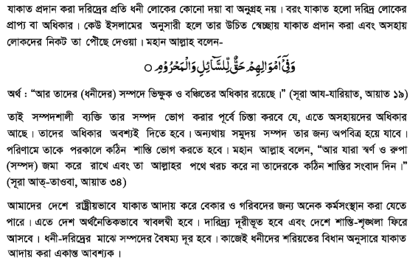
যাকাত অসহায় ও দরিদ্রের অধিকার

Slide 10
বাড়ির কাজ
নিচের প্রশ্নগুলোর উত্তর দাও।
১। যাকাতের পরিচয় দাও।
২। যাকাত সমাজের মানুষের মাঝে সম্পদের বৈষম্য দূর করে- ব্যাখ্যা কর।
৩। যাকাতের নৈতিক ও ধর্মীয় গুরুত্ব বর্ণনা কর।
৪। যাকাতের অর্থনৈতিক গুরুত্ব বিশ্লেষণ কর।
৫। যাকাত অসহায় ও দরিদ্রের অধিকার- পাঠ্যবইয়ের আলোকে প্রমাণ কর।

Slide 11
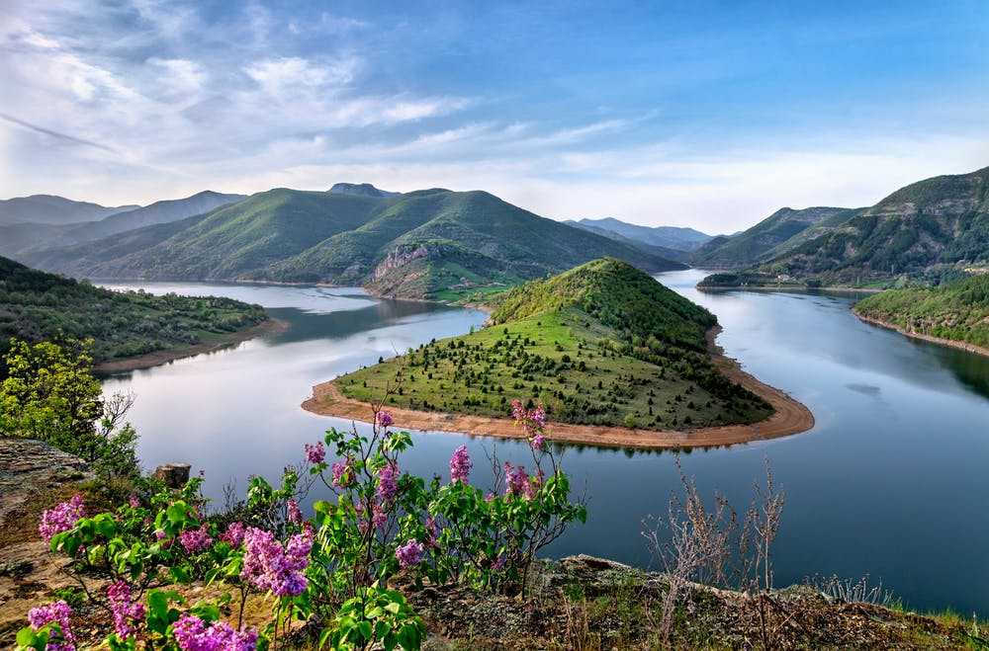
আল্লাহ হাফিজ

